Slide 1
UNIVERSIDADE ESTADUAL DO OESTE DO PARANÁ
CENTRO DE EDUCAÇÃO, LETRAS E SAÚDE – CELS
PROGRAMA DE PÓS-GRADUAÇÃO EM SAÚDE PUBLICA EM REGIÃO DE FRONTEIRA
Instruções para envio de documentos de inscrição
Onde se inscrever?
http://www.unioeste.br/pos/inscricoes

Slide 2
www.unioeste.br/sistemas

Slide 3
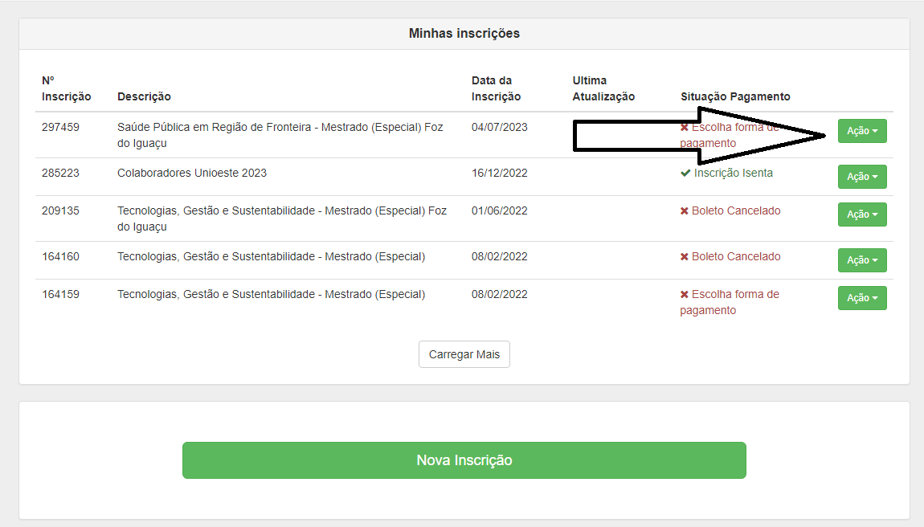

Slide 4
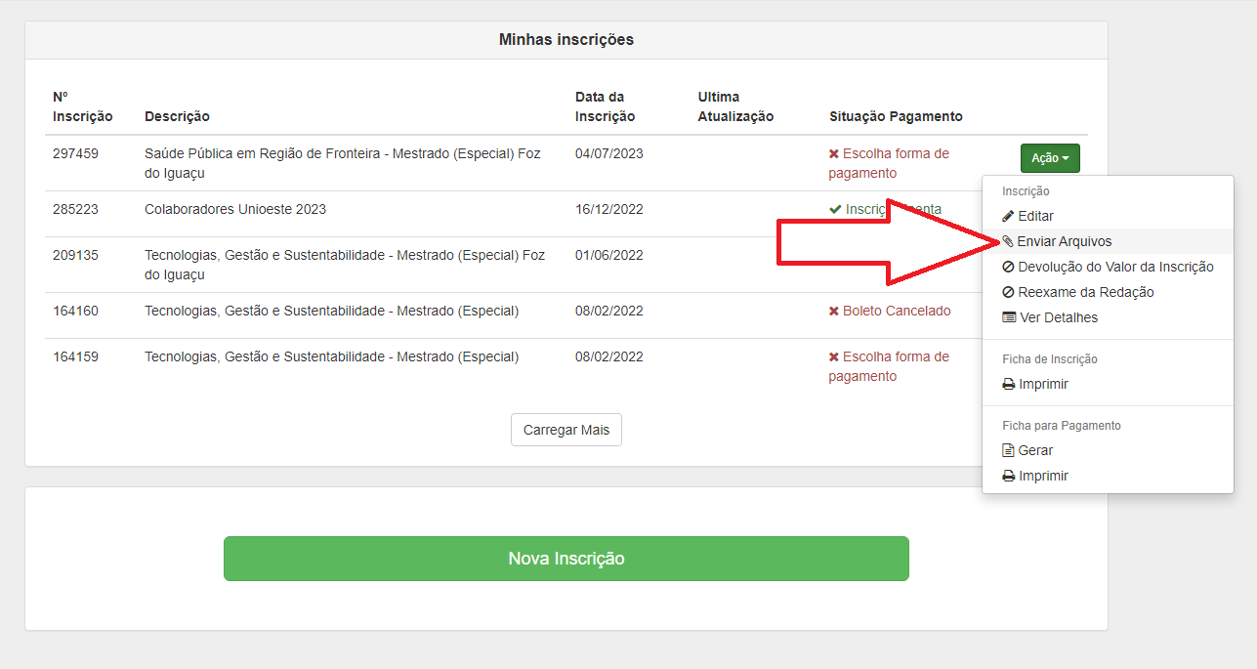

Slide 5
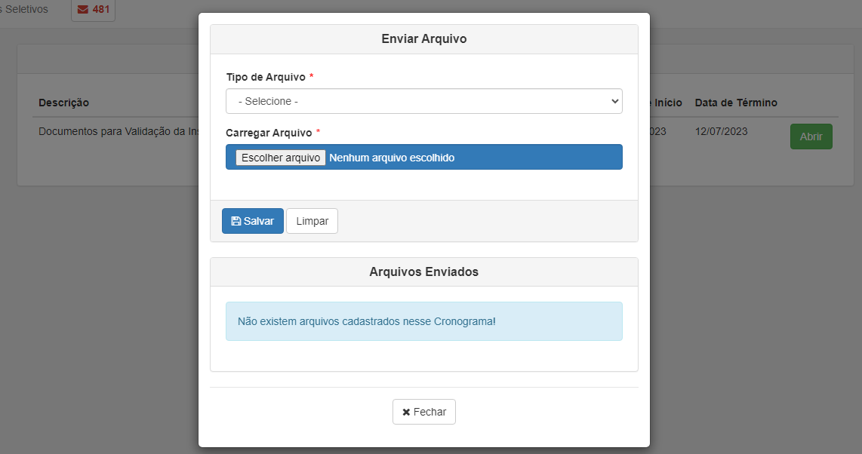
Clicar em tipo de arquivo: “Documentos para inscrição” Depois anexar e salvar.
IMPORTANTE: O sistema só aceita um único arquivo. Salvar todos os documentos a serem enviados em um único PDF ou ZIP.

